Slide 1

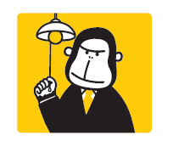

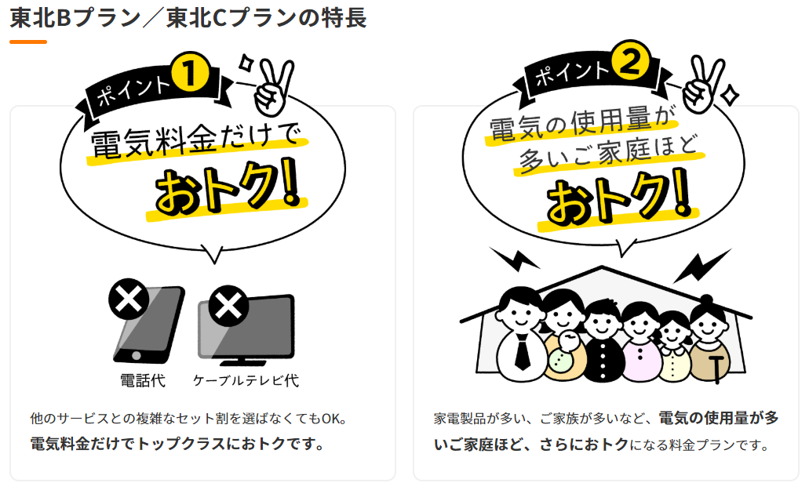



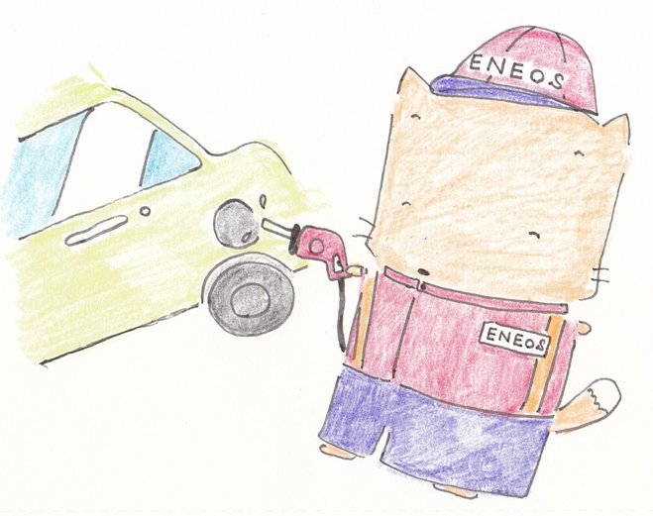

ＬＰガスとガソリン販売の鈴木商事株式会社がついに始めます……
ご契約をお考えの方への
鈴木商事のトクトク
でんき💡キャンペーン
電気代、高い！！と思ったことありませんか？
に切り替えると電気代がおトクになります。今なら…
鈴木商事経由で新規お申込みいただくと最大8,000円分の商品券をプレゼント（※注）！！
うちはほんとに今よりもおトクになるのかしら？
※注 供給開始確認後4000円分、ご契約1年経過後4000円分を送付します。
裏面に詳細がございますので、ご参考ください。
ぜひご相談ください！まずは料金シミュレーションをお試しいただき、ご納得いただいた上でご契約をお願いします！
2021年
3月末日まで
ＥＮＥＯＳでんきキャンぺーン内容
供給開始月の翌々月から３カ月間の「基本料金」が無料となります。*「基本料金」は、お客様の契約アンペア・契約容量によって異なります。
ＥＮＥＯＳでんきキャンぺーン適用条件
次の(１)、(２)を両方満たすお客様が対象です。
(１)２０２１年２月１日から２０２１年３月３１日までの間に｢ＥＮＥＯＳでんき(東北Ｂプラン/東北Ｃプラン)｣の新規お申し込みが完了していること
(２)２０２１年７月３１日までに｢ＥＮＥＯＳでんき｣の供給を開始していること
*すでに｢ＥＮＥＯＳでんき｣をご契約されているお客様は対象外です。(｢ＥＮＥＯＳでんき｣をご契約されているお客さまが、上記の対象プランに変更した場合も対象外)
*｢ＥＮＥＯＳでんき(東北Ａプラン/東北動力プラン)｣のお申し込みは対象外です
鈴木商事のトクトクでんきキャンペーン適用条件
次の（１）（２）を両方満たすお客様が対象です。
（１）２０２１年２月１日から２０２１年３月３１日までの間に「ＥＮＥＯＳでんき（東北Ｂプラン/東北Ｃプラン）の新規お申し込みを鈴木商事経由で完了していること（２）２０２０年７月３１日までに申し込み内容通りＥＮＥＯＳでんき供給開始が鈴木商事で確認が取れていること
お申込み・お問い合わせは
お電話
お待ちしてます！
鈴木商事株式会社
０１８７－６３－４５５５

Slide 2
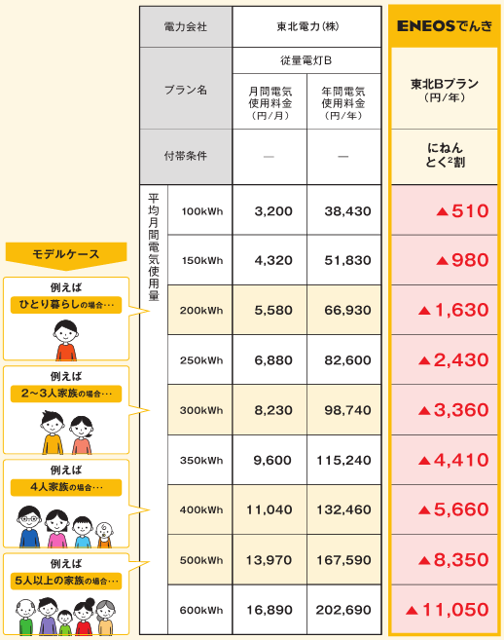
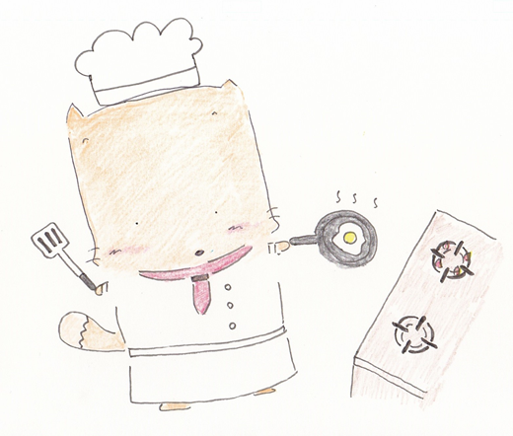
鈴木商事トクトクでんき💡キャンペーンで に加入すると…
こんなにおトクです！！
おトク
キャンペーン
＊ENEOS㈱独自の前提による試算で、金額は参考目安です（消費税込）。 ＊契約アンペア数は40Aにて算出しております。
＊燃料費調整額・再生可能エネルギー発電促進賦課金は含まれておりません。 ＊2020年6月時点
弊社にてＥＮＥＯＳでんき供給開始確認後（およそ数週間～2か月程度）、ＥＮＥＯＳでんきにご登録いただいたお客さまのご住所に4,000円分のJCBギフトカード（商品券）をお送りいたします。また、ご契約1年経過後、4,000円分のJCBギフトカードを同じご住所にお送りします！
この度は弊社キャンペーンのENEOSでんき広告をご覧いただきありがとうございます。もし、お申込みいただけるお客様に、１つだけ、お願いです。
プレゼントさせていただく商品券は全国どこでもご使用可能です。しかしながら、ぜひとも秋田県を盛り上げるために、地元のスーパー、デパート、コンビニ、商店街等でご使用いただけることを切に望みます。
鈴木商事でご使用いただく必要は一切ございません。ぜひ、地元で今、苦しい思いをしている企業様、店舗様でご使用いただき、地域経済を活性化させていければ幸いです。
ご検討、よろしくお願いいたします。
鈴木商事株式会社は
の販売代理店です

